Slide 1

E-Ticarət Satış Analizi Proyekti
SQL vasitəsilə məlumatların təhlili və biznes analitikası
Bu proyektdə əsas məqsədimiz SQL vasitəsilə e-commerce satış məlumatlarını təhlil etmək, müştəri və məhsul davranışını öyrənmək, gəlir və satış trendini analiz etməkdir.
Məqsəd: Müştəri, məhsul və satış dinamikasının kəsişməsində analizlərin aparılması.
Hədəf: Ən yaxşı məhsulları, effektiv müştəri seqmentlərini və satış trendini müəyyən edərək bazarda rəqabət üstünlüyü qazanmaq.

Slide 2

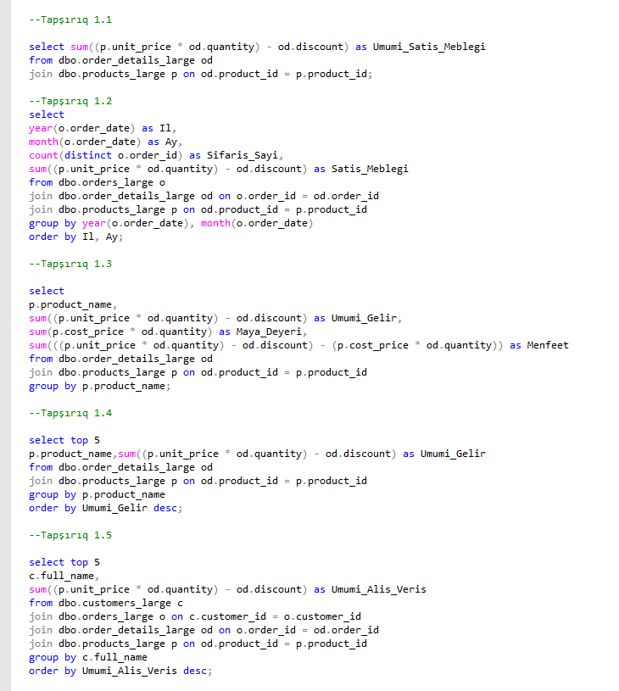
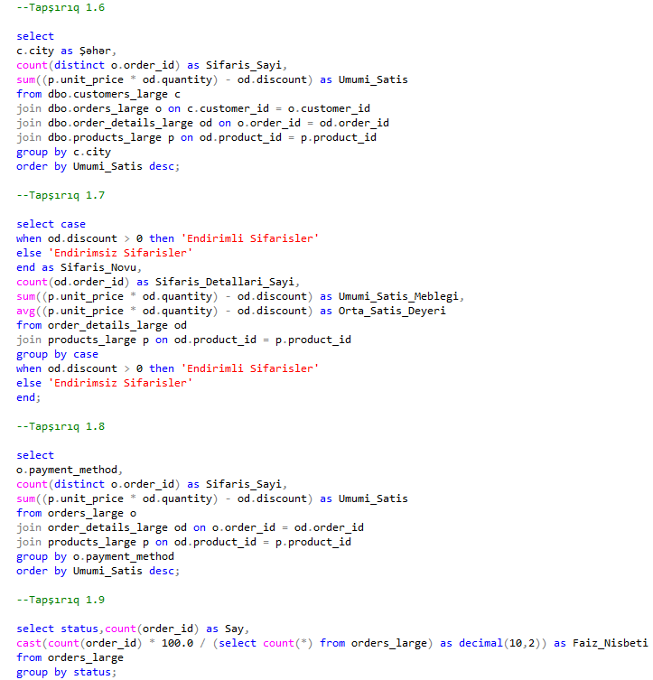
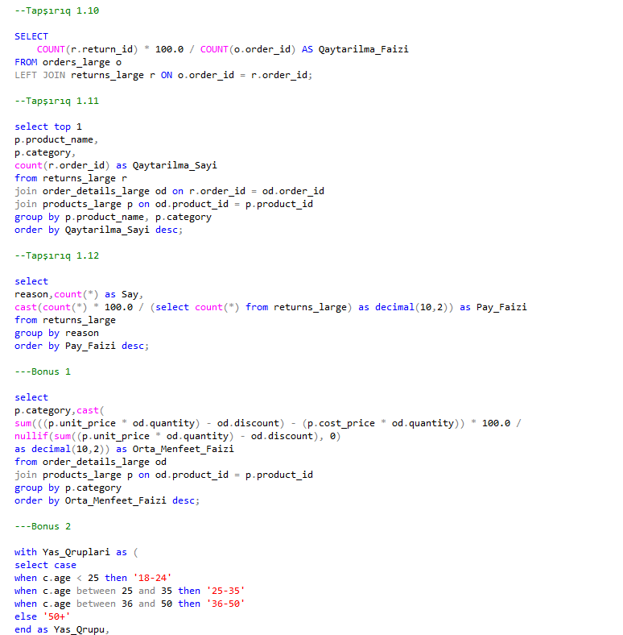
İstifadə Edilən SQL Skriptləri
Analiz prosesi üçün xüsusi olaraq hazırlanmış SQL skriptləri satış məlumatlarından kritik insightları çıxarmaq üçün istifadə edilmişdir. Bu skriptlər vasitəsilə
məlumat bazaları üzərində analizlər aparılmışdır.

Slide 3


Biz bu analizlə nəyi aşkar etməyə çalışırıq?
Aparılan analizlər nəticəsində e-ticarət bazarında əhəmiyyətli insightlar əldə edilmişdir. Bu tapıntılar gələcək satış strategiyalarının formalaşdırılması üçün vacib məlumatlar verir.
1
2
Müştəri davranışı
Ödəniş Üsulları
Ən çox alış edən müştərilər hansılardır?
Müştərilərin 35%-i nağd 34%-i transfer 31%-i isə kart ilə ödəniş edir. Bu, ödənişlərin demək olarki bərabər şəkildə qəbul edildiyini və güvənli olduğunu göstərir.
3
4
Ən Aktiv Müştəri Seqmenti
Satışların Mövsümi düşüşü
50+ yaş arası müştərilər ən aktiv alış-veriş edən seqmentdir. Bu demoqrafik qrup hədəf kütlənin əsas hissəsini təşkil edir.
Satışlar ilin son rübündə 40% düşüş göstərir.

Slide 4




Məhsul, Müştəri, Trend
Analizlər nəticəsində müəyyən edilmiş əsas tapıntılar, e-ticarət platformasının gələcək inkişaf istiqamətlərini müəyyən etməyə kömək edir.
Ən Yaxşı Məhsullar
Product 21, Product 22, Product 11, Product 93, Product 88 ən yüksək satış potensialına malikdir. Bu məhsullar əsas diqqət mərkəzində olmalıdır.
Müştəri Seqmentləri
50 Yaş üstü insanlar e-ticarət üçün əsas hədəf qruplardır. Onların ehtiyaclarına uyğun kampaniyalar qurulmalıdır.
Satış Trendi
Online satışlar 2024-ci ildə 2.71% artıb. Bu, e-ticarətin yavaşda olsa inkişafda olduğunu ​göstərir. Marketingin gücləndirilməsi vacibdir.​
Ödəniş Üsulları
Ödənişlər müştərilər arasında bərabər paylanmışdır. Satışın online aparıldığı nəzərə alınaraq kart ilə ödəniş sistemlərinin təkmilləşdirilməsi vacibdir..

Slide 5

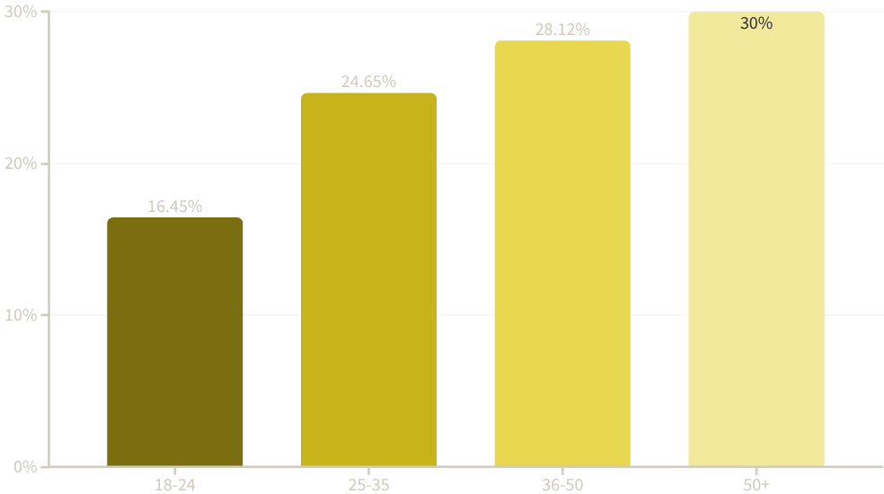
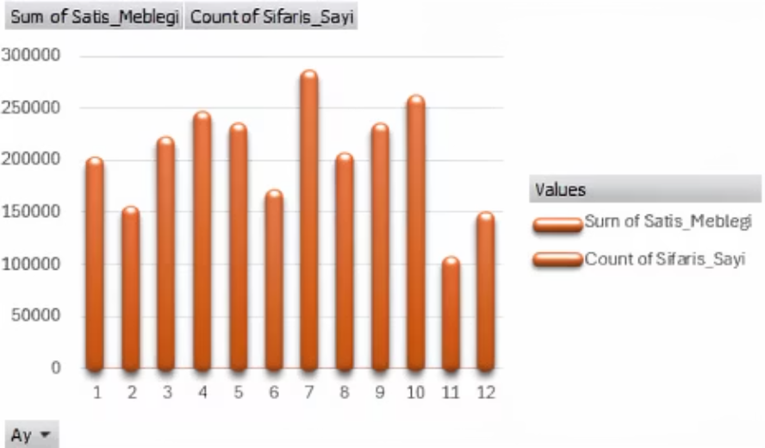
Vizual Qrafiklər və Pivot Analizi
Məlumatların daha aydın təqdimatı üçün vizual qrafiklər və pivot analizləri hazırlanmışdır. Bu vizualizasiyalar mürəkkəb məlumatları asanlıqla başa düşülən hala gətirir.
Home
Toys
Books
Electronics
Clothing
Məhsul Kateqoriyalarına görə Satış Payı
Müştəri Yaş Qruplarına görə ən yüksək alış faizinə sahibdir.
Aylar üzrə Satış məbləği ilin ortası artım sonu isə azalma müşahidə edilir.
Home ən böyük satış payına malikdir.
50+ yaş qrupu ən yüksək ortalama xərcləməyə malikdir.
İyun ayı ən yüksək,Noyabr ayı isə ən düşük paya sahibdir
Aylıq Satış Trendi Xətti Qrafiki: Bu qrafik satışların il ərzində necə dəyişdiyini göstərərək, pik satış dövrlərini və zəif zamanları müəyyən etməyə imkan verir. Pivot cədvəli ödəniş üsulları və mağaza yerlərinə görə satışların bölgüsünü təfərrüatlı şəkildə göstərir.

Slide 6

Qısa Nəticə və Tövsiyələr
Əldə edilmiş nəticələrə əsasən, e-ticarət performansını daha da yüksəltmək üçün aşağıdakı tövsiyələr irəli sürülür:
Yaş Qrupu üzrə Strategiyası
Şirkət hazırda yaşlı nəsil tərəfindən etibarlı hesab olunur. Lakin gələcək artım üçün 18-35 yaş aralığını hədəfləyən sosial media kampaniyaları (Instagram/TikTok) və gənclərə uyğun məhsul trendləri tətbiq edilməlidir.
50+ yaş qrupu üçün "Sadiqlik proqramları" (Loyalty programs) yaradaraq bu stabil bazanı qorunmalıdır.
Ödəniş Üsullarının Optimallaşdırılması
Kart ödənişlərini təşviq edin: Rəqəmsal ödənişlərin payını artırmaq üçün kartla ödəniş edənlərə 2-3% əlavə "Cashback" və ya endirim təklif edilməlidir. Bu, şirkətin kassa əməliyyatlarını azaldar və pul dövriyyəsini sürətləndirər.
Köçürmə payının yüksək olması B2B (şirkətlərarası) satışların çox olduğunu göstərir. Bu seqment üçün korporativ paketlər hazırlanmalıdır.
Mövsümi Kampaniyaların Planlanması
Müşahidə: Satışlar 7-ci (İyul) və 10-cu (Oktyabr) aylarda pik həddə çatır, lakin 11-ci (Noyabr) və 2-ci (Fevral) aylarda kəskin azalır.
Tövsiyə:
Noyabr durğunluğu: E-ticarətdə Noyabr ayı normalda "Black Friday" səbəbilə ən aktiv ay olmalıdır. Qrafikdəki düşüş şirkətin bu kampaniyalardan kənarda qaldığını göstərir. Noyabr ayı üçün genişmiqyaslı kampaniyalar planlayın.
Aktiv aylar: İyul və Oktyabr aylarındakı uğuru digər aylara yaymaq üçün mövsümi endirimlər tətbiq edin.
Qaytarılma Səbəblərinin Analizi
Müşahidə: Ümumi 19%-lik qaytarılmanın əsas drayverləri bunlardır:
Müştəri Narazılığı (37%): Müştərinin gözləntisi ilə real məhsul üst-üstə düşmür.
Yanlış Məhsul Göndərilməsi (36%): Sifarişin hazırlanması zamanı texniki/insan səhvi.
Qüsurlu/Defektli Məhsul (27%): Keyfiyyət nəzarəti və ya daşınma problemi.
Tövsiyələr:
Logistikanın avtomatlaşdırılması (Yanlış məhsul üçün): 36% çox yüksək göstəricidir və bu birbaşa anbar səhvidir. Anbarda barkod (SKU) sisteminin təkmilləşdirilməsi və "double-check" (ikiqat yoxlama) mexanizminin qurulması bu itkiləri dərhal azalda bilər.
Məhsul Təqdimatının Yaxşılaşdırılması (Narazılıq üçün): Müştərilərin 37%-i məhsulu bəyənmədiyi üçün qaytarırsa, deməli saytdakı şəkillər və təsvirlər real məhsulu tam əks etdirmir. Sayta video-icmallar və real müştəri rəyləri (şəkilli) bölməsi əlavə edilməlidir.
Keyfiyyət Nəzarəti və Qablaşdırma (Defekt üçün): 27% defekt göstəricisini azaltmaq üçün məhsullar kuryerə verilmədən öncə yoxlanılmalı və xüsusilə kövrək məhsullar üçün daha davamlı qablaşdırma materiallarından istifadə edilməlidir.

Slide 7

Təqdimatın Sonu
Diqqətiniz üçün təşəkkürlər!

